Slide 1


Optimización de Análisis de Datos y Predicción de Ventas en Solutions Intel S.A.
Jonathan Baquero

Slide 2


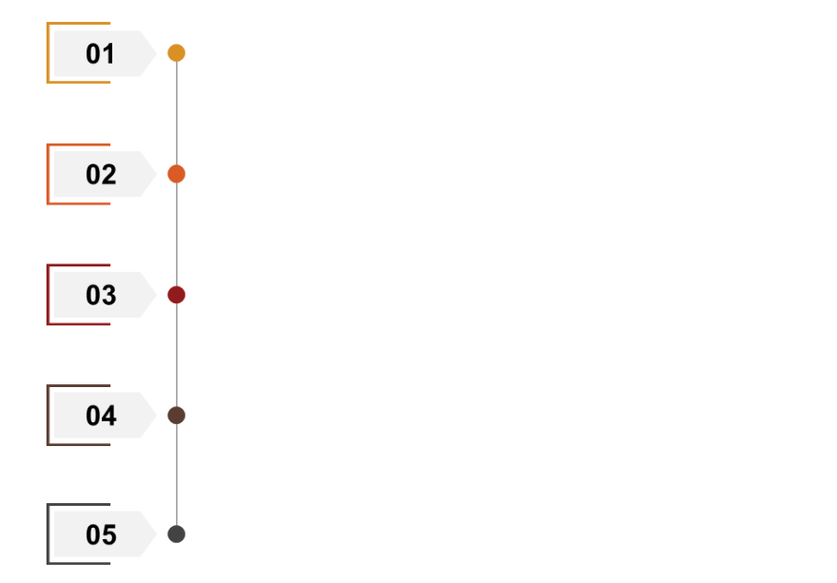
Análisis del problema
Análisis antecedentes
Alternativas y solución
Propuesta de aplicación y resultados
Conclusiones y referencias

Slide 3

Análisis del problema
Solutions Intel S.A. enfrenta dificultades en la gestión y análisis de grandes volúmenes de datos debido a la dispersión de la información en diferentes fuentes y la falta de un sistema centralizado.
Esto genera retrasos en la toma de decisiones, dificulta la identificación de tendencias y afecta la eficiencia operativa. Además, la ausencia de herramientas avanzadas de análisis y predicción limita la capacidad de anticipar cambios en el comportamiento del mercado, la retención de clientes y el rendimiento del negocio.

Slide 4

Análisis de antecedentes
En investigaciones anteriores, se ha explorado la aplicación de técnicas de minería de datos y modelos de machine learning para optimizar procesos empresariales. Por ejemplo, un estudio realizado por Gómez et al. (2021) implementó modelos predictivos de ventas y servicios de mantenimiento en un concesionario automotriz, utilizando regresiones, redes neuronales y árboles de decisión para analizar datos históricos, logrando anticipar eventos futuros en procesos clave del negocio.

Slide 5

Análisis de antecedentes
Otro trabajo hecho “Aplicación de Modelos de Machine Learning para el Pronóstico de Ventas en el Sector Panificador” (Ramírez & López, 2020) desarrolló un modelo basado en machine learning para mejorar el pronóstico de ventas en una empresa panificadora, aplicando redes neuronales recurrentes y convolucionales, así como máquinas de soporte vectorial, obteniendo resultados superiores al pronóstico manual
Además, se ha creado un modelo de predicción de ventas utilizando Random Forest, destacando la capacidad de estas para capturar patrones temporales complejos en datos de ventas, lo que permite a las empresas estimar la producción, gestionar inventarios y optimizar recursos (Fernández et al., 2022).

Slide 6
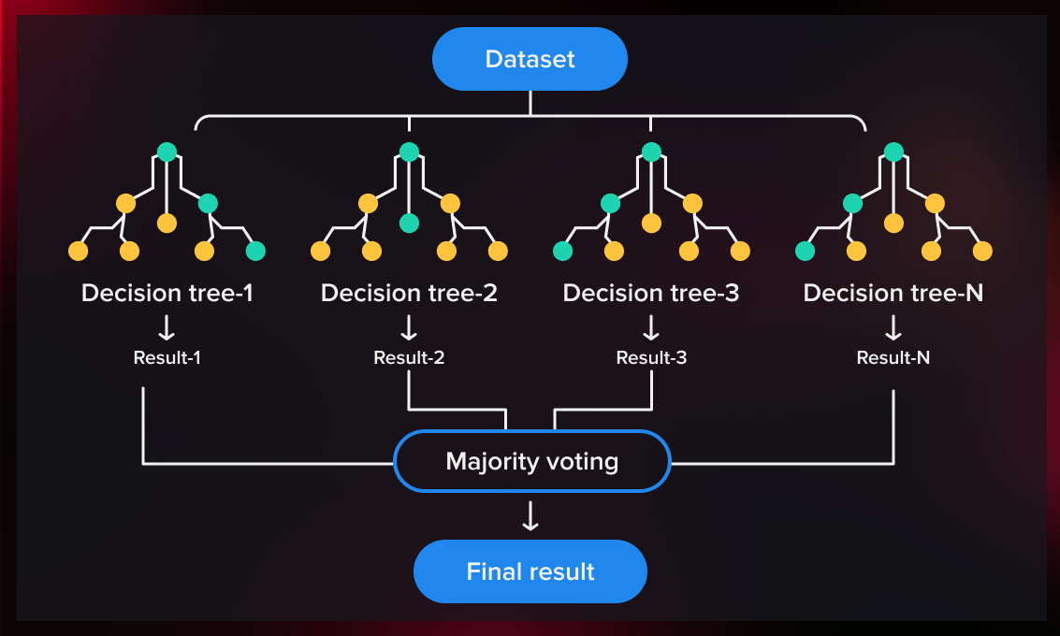
Alternativas y solución
Durante el proyecto, evaluamos diversas opciones para gestionar, analizar y visualizar datos, priorizando eficiencia y precisión. Para el almacenamiento, elegimos ClickHouse por su alto rendimiento en consultas analíticas e integración con la API, frente a alternativas como BigQuery y Redshift.
En visualización, optamos por Power BI debido a su flexibilidad e interactividad, descartando Tableau y Google Data Studio. Para la predicción de datos, seleccionamos una combinación de Random Forest y regresión polinómica en Python por su precisión y capacidad de adaptación a patrones históricos.

Slide 7
Alternativas y solución
La solución implementada integra ClickHouse como data warehouse para almacenar información de manera estructurada y optimizar consultas mediante la API. Luego, los datos se extraen y transforman para ser visualizados en Power BI, donde se crean dashboards interactivos que permiten un análisis profundo de las métricas clave.
Además, se incorporaron modelos de machine learning en Python para realizar predicciones, lo que mejora la capacidad de anticipar tendencias y tomar decisiones estratégicas basadas en datos. Esta solución no solo optimiza el análisis de la información, sino que también garantiza una actualización automática y en tiempo real, brindando a la empresa una herramienta robusta para la gestión y planificación estratégica.

Slide 8



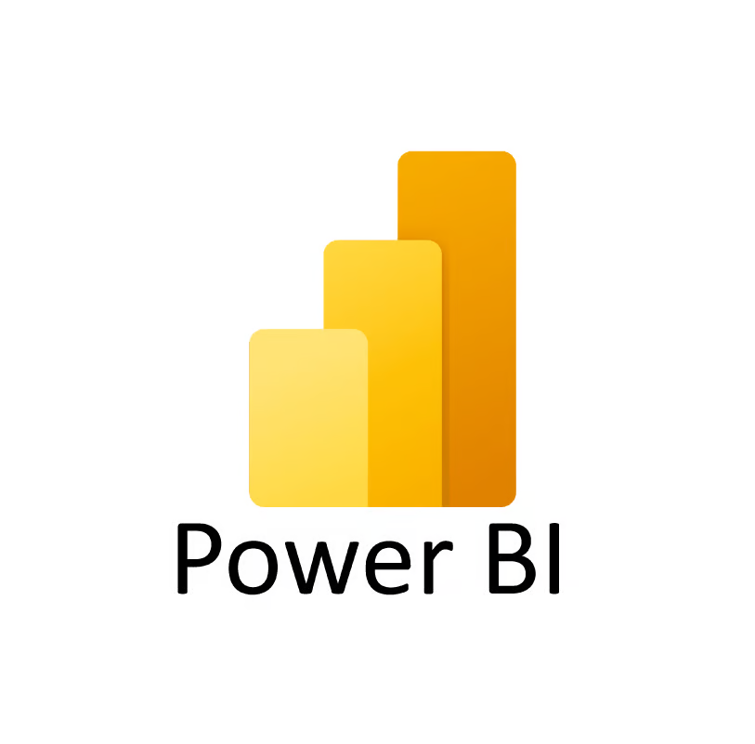
Propuesta de aplicacion
Proponemos desarrollar una aplicación de análisis y predicción de datos que integre ClickHouse como motor de almacenamiento, Power BI para visualización interactiva y modelos de Machine Learning como Random Forest y regresión polinómica para predicciones precisas.
La aplicación permitirá a los usuarios consultar datos en tiempo real, generar informes personalizados y recibir proyecciones basadas en patrones históricos. Además, su integración con la API garantizará una actualización eficiente de los datos, optimizando la toma de decisiones estratégicas y mejorando la gestión empresarial con información confiable y en tiempo real..

Slide 9
Resultados

Slide 10
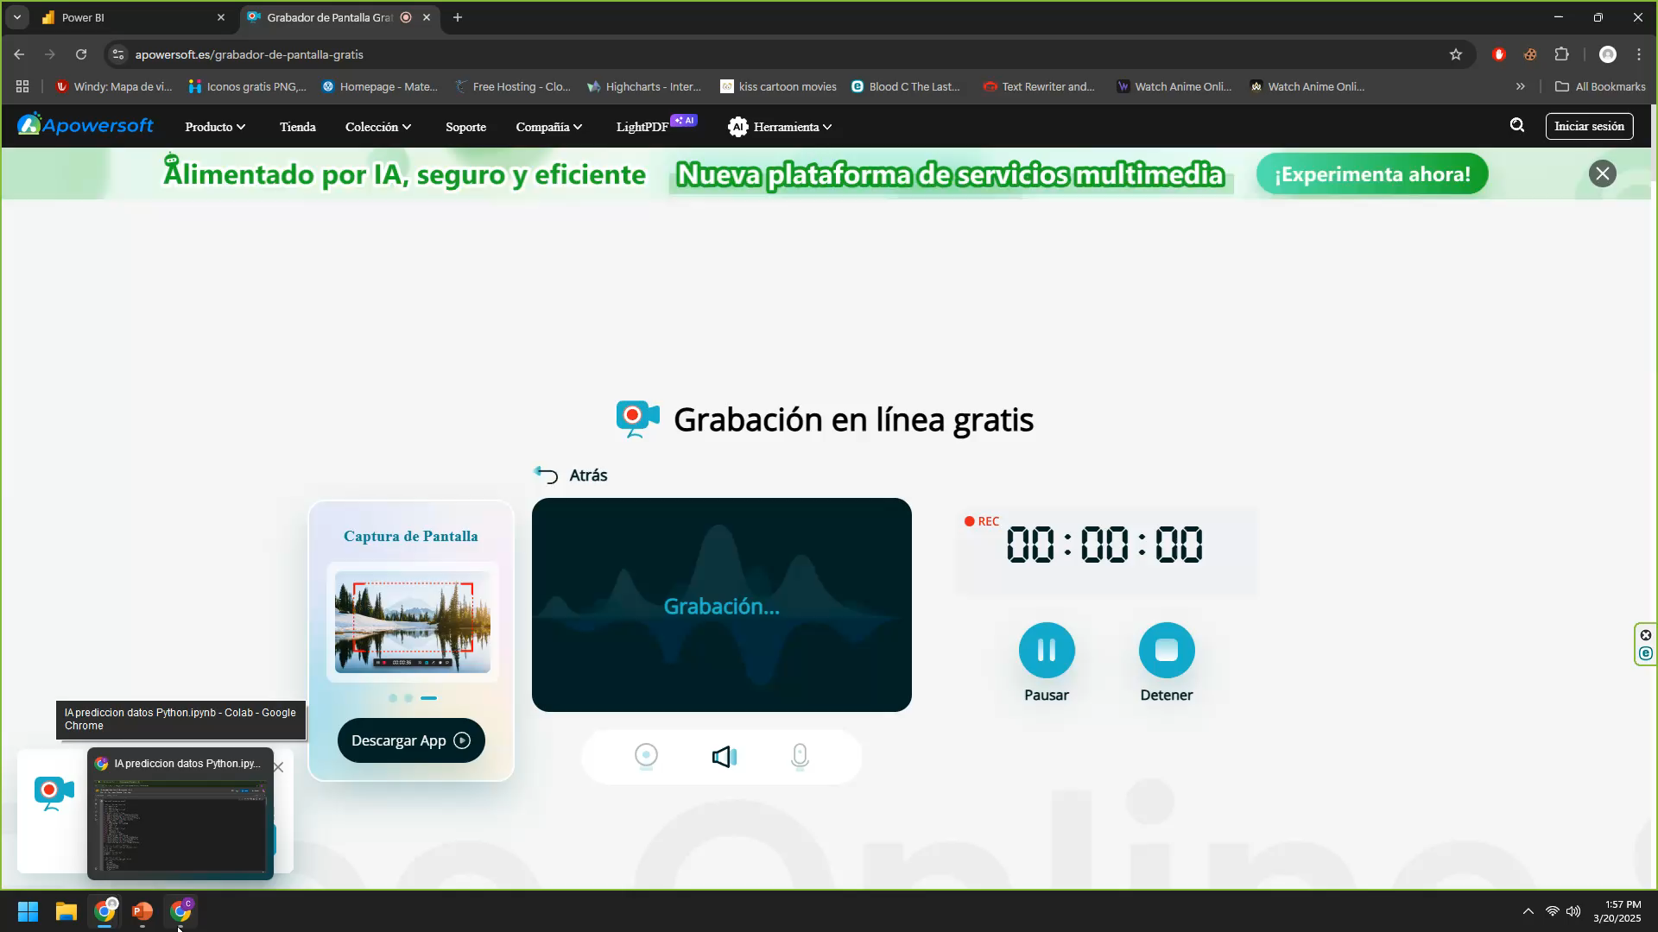

Slide 11


Conclusión
Se implementó un data warehouse en ClickHouse,
centralizando y optimizando el almacenamiento y
procesamiento de datos. Se desarrollaron consultas SQL
para analizar retención de clientes, transacciones y
tiempos de respuesta. Modelos de predicción, como
Random Forest Regressor y Regresión Polinómica,
permitieron anticipar tendencias. Además, se crearon
tableros interactivos para facilitar la obtención de variables
y pronósticos personalizados, mejorando la toma de
decisiones.

Slide 12

Referencias
Asamblea Nacional del Ecuador. (2021). Ley Orgánica de Protección de Datos Personales. Registro Oficial Suplemento 459. https://www.telecomunicaciones.gob.ec/wp-content/uploads/2021/06/Ley-Organica-de-Datos-Personales.pdf
DNV. (s.f.). ISO 27001 - Sistema de Gestión de Seguridad de la Información. https://www.dnv.com/ar/services/iso-27001-sistema-de-gestion-de-seguridad-de-la-informacion-3327/
Ministerio de Telecomunicaciones y Sociedad de la Información. (2022). Anexo Acuerdo No. MINTEL-MINTEL-2022-0026: Política de Seguridad de la Información Interna. https://www.telecomunicaciones.gob.ec/wp-content/uploads/2022/10/anexo_acuerdo-No.-mintel-mintel-2022-0026.pdf
Gantt, H. L. (1919). Organizing for work. Harcourt, Brace and Howe.
Kerzner, H. (2022). Project management: A systems approach to planning, scheduling, and controlling (13th ed.). Wiley.

